Slide 1

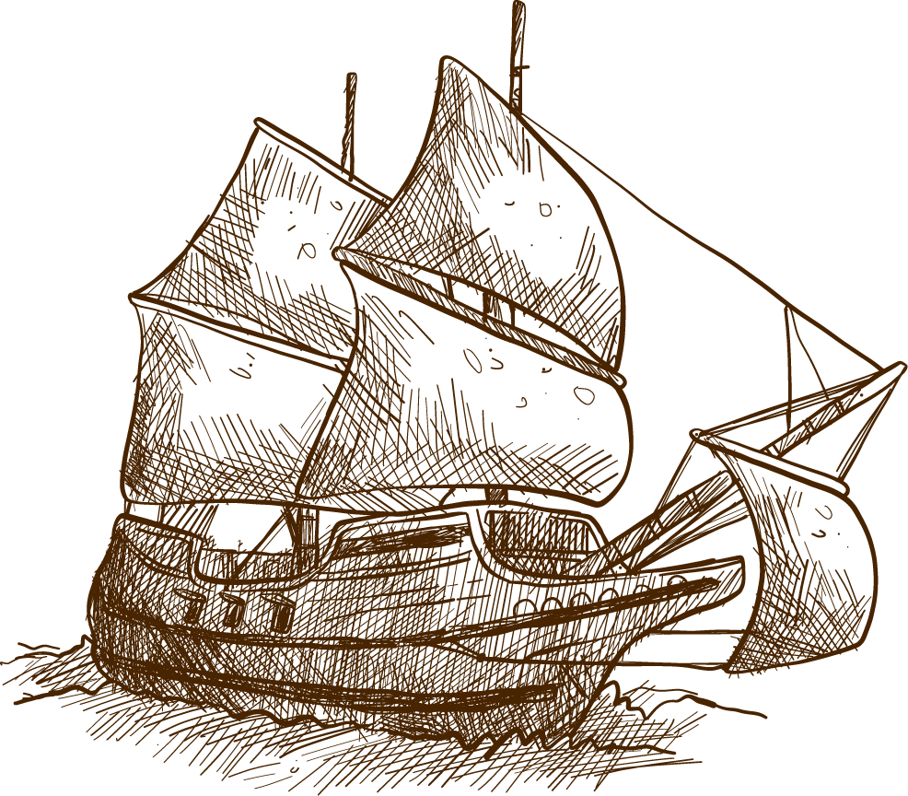


ALGORITMOS GENÉTICOS

Slide 2

01
04
INTRODUCCIÓN
MUTACIÓN
02
SELECCIÓN
05
CORTE
03
CRUZA
06
CONCLUSIONES

Slide 3

INTRODUCCIÓN

Slide 4


TECNOLOGÍAS UTILIZADAS
PYTHON
MATPLOTLIB

Slide 5


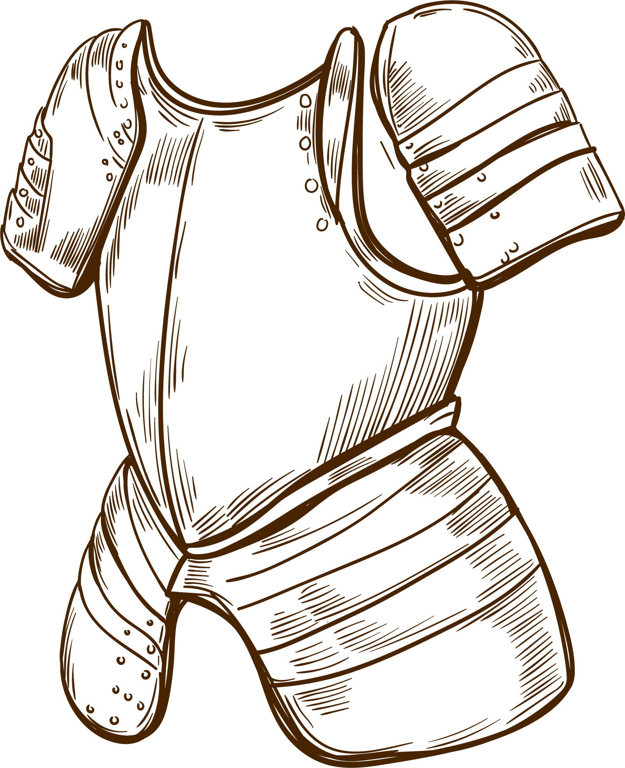


05
HELMET
GLOVES
01
04
BREASTPLATE
ITEMS
WEAPON
02
03
BOOTS

Slide 6

SELECCIÓN

Slide 7

TIPOS DE SELECCIÓN
01
02
03
04
ROULETTE
BOLTZMANN
ELITE
UNIVERSAL

Slide 8
TIPOS DE SELECCIÓN
05
06
07
RANKING
TORNEOS DETERMINÍSTICOS
TORNEOS PROBABILÍSTICOS

Slide 9
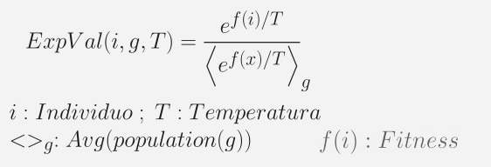
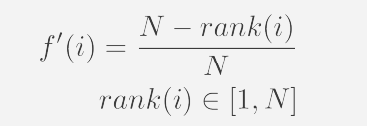
PSEUDO FITNESS
RANKING
BOLTZMANN
T(t) = Tmin + (To - Tmin)*e^(-kt)
rank(i): ranking ordenado de mayor a menor aptitud real

Slide 10
SELECCIÓN POST MUTACIÓN
08
09
FILL ALL
FILL PARENT
Se toman N individuos entre la generación actual y los hijos
Se toman todos los hijos posibles y si necesito más individuos, tomo de los padres

Slide 11
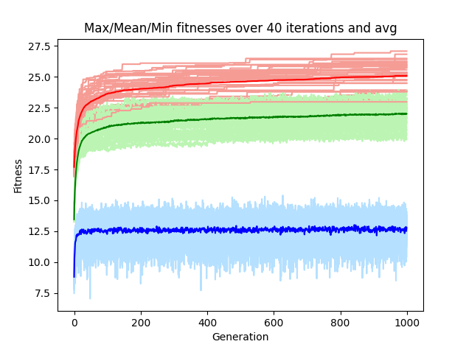
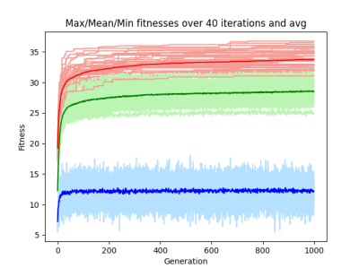
TODO ELITE PARA MULTIPLES CLASES
Warrior
Infiltrate
01
02

Slide 12
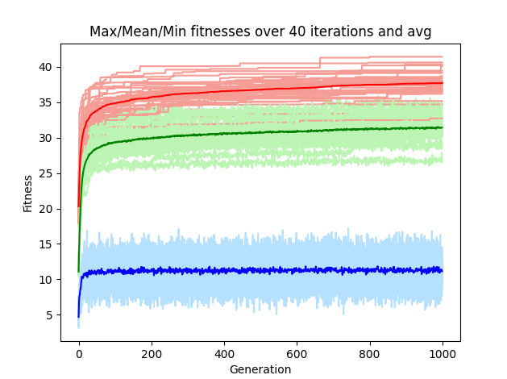
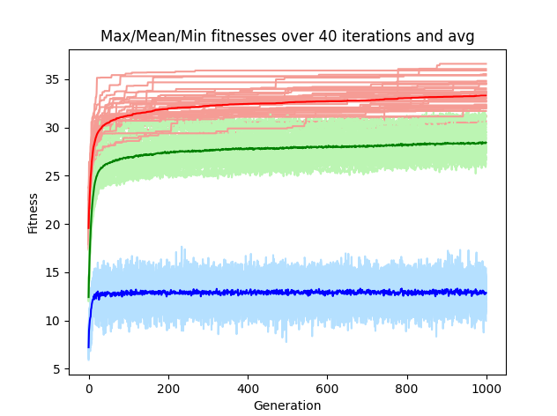
TODO ELITE PARA MULTIPLES CLASES
Archer
Defender
03
04

Slide 13
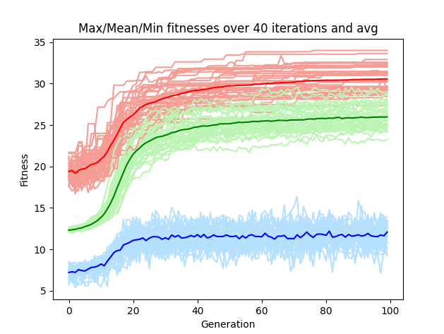
TODO BOLTZMANN
05
*Gráfico realizado para la clase Infiltrate

Slide 14
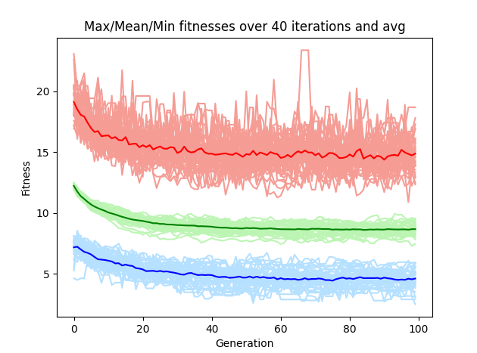
TORNEO PROBABILISTICO
Threshold = 0.5
06
*Gráfico realizado para la clase Infiltrate

Slide 15
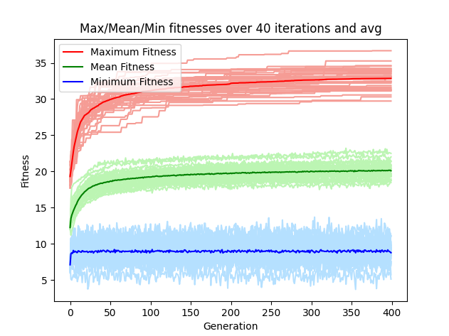
EJEMPLO DE MEZCLA DE ALGORITMOS 2
Elite y ranking para padres e individuos con 50%
07

Slide 16
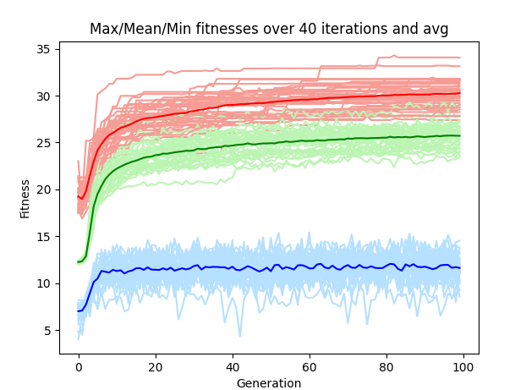

EJEMPLO DE TODO BOLTZMANN CON DISTINTO K
Elite y ranking para padres e individuos con 50%
K = 2 / Temp = 50
K = 0.2 / Temp = 50
08
09

Slide 17
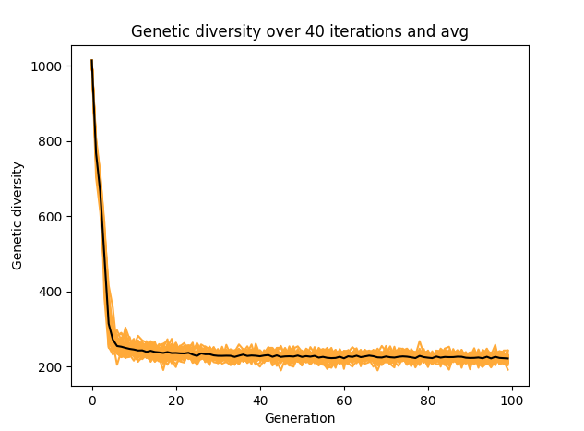
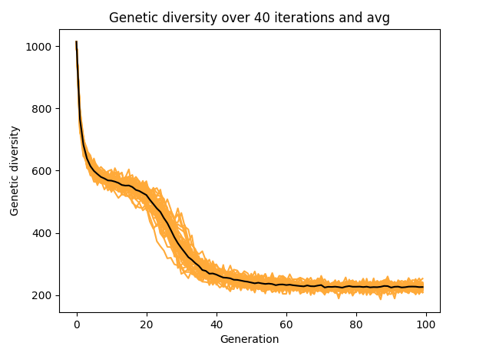
DIVERSIDAD PARA BOLTZMANN
20
21
K = 2
K = 0.1

Slide 18
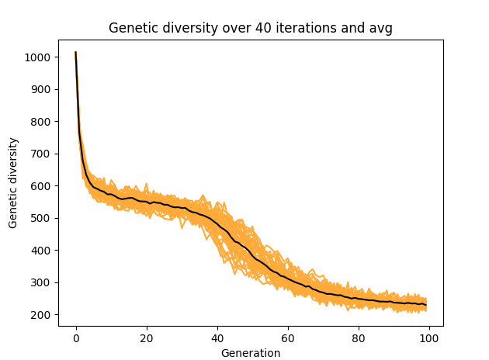
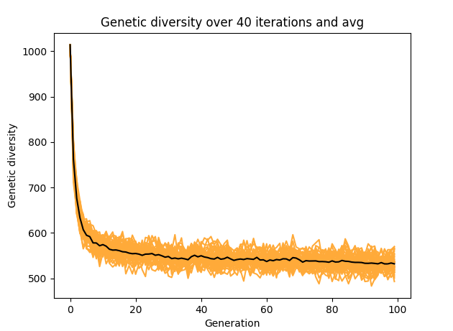
DIVERSIDAD PARA BOLTZMANN
22
23
K = 0.05
K = 0.01

Slide 19
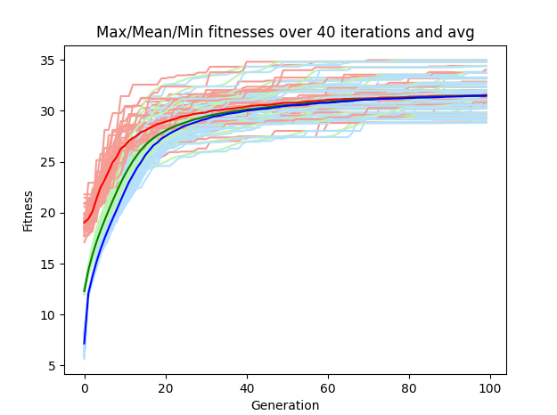
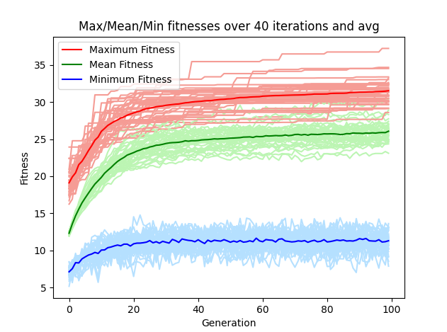
COMPARACION FILL ALL Y FILL PARENT
Ruleta y Torneo Probabilístico para padres (A=0.8) y solo Élite para selección de individuos
10
11
FILL ALL
FILL PARENT

Slide 20

CRUZA

Slide 21
TIPOS DE CRUZA
01
02
03
04
UN PUNTO
DOS PUNTOS
CRUCE UNIFORME
CRUCE ANULAR
Se toma un número al azar y se intercambian los alelos a partir de ese punto
Se toman dos números al azar y se intercambian los alelos entre esos puntos
Se toma un punto al azar P y una longitud L. Se cambian los L genes a partir de P
Se cambian los alelos en cada gen con probabilidad P elegida

Slide 22
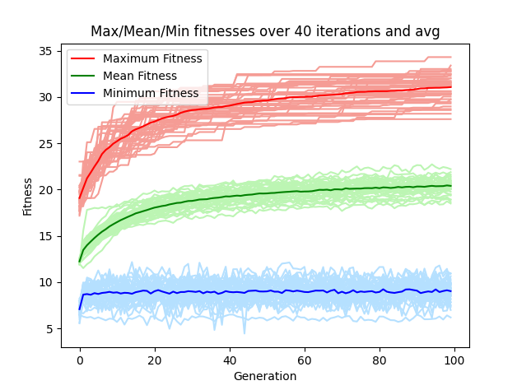
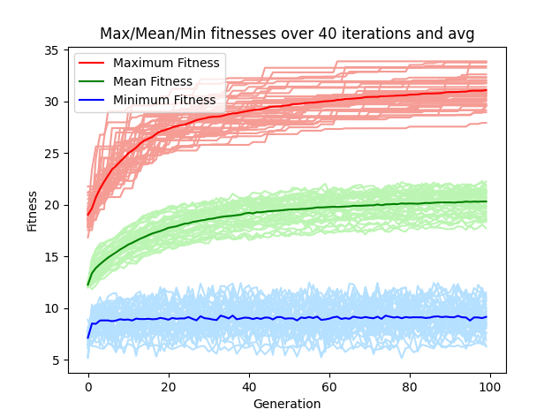
CRUZA DE GENES
Usando selección de elite y ranking para la nueva y vieja generación (A, B =0.6)
12
13
ONE POINT
TWO POINTS

Slide 23

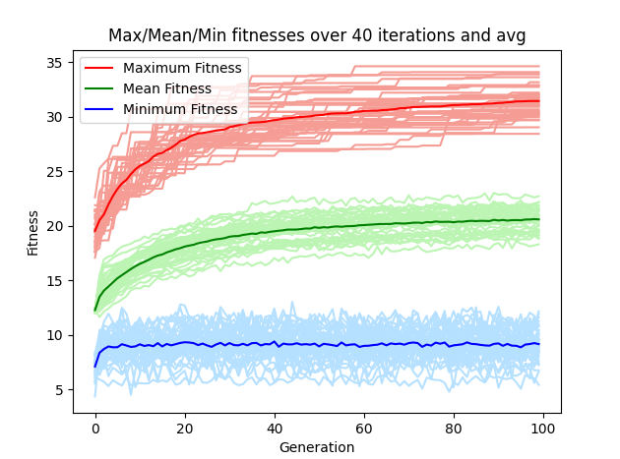
CRUZA DE GENES
Usando selección de elite y ranking para la nueva y vieja generación (A, B =0.6)
14
15
ANULAR
UNIFORM

Slide 24
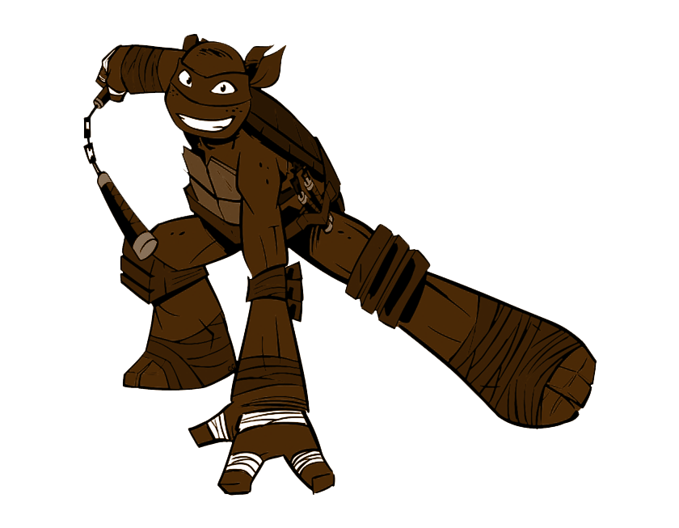
MUTACIÓN

Slide 25
TIPOS DE MUTACIÓN
01
02
03
04
COMPLETA
GEN
MULTIGEN UNIFORME
MULTIGEN LIMITADA
Muta un solo gen del individuo con cierta probabilidad
Se selecciona una cantidad de 1 a 6 aleatoria para mutar con cierta probabilidad
Cada gen puede ser mutado con cierta probabilidad
Se mutan todos los genes de un individuo con cierta probabilidad

Slide 26
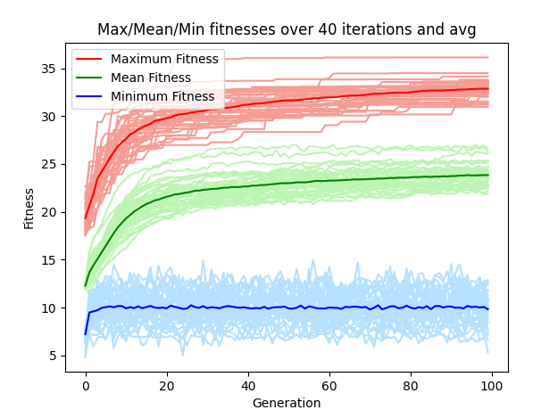
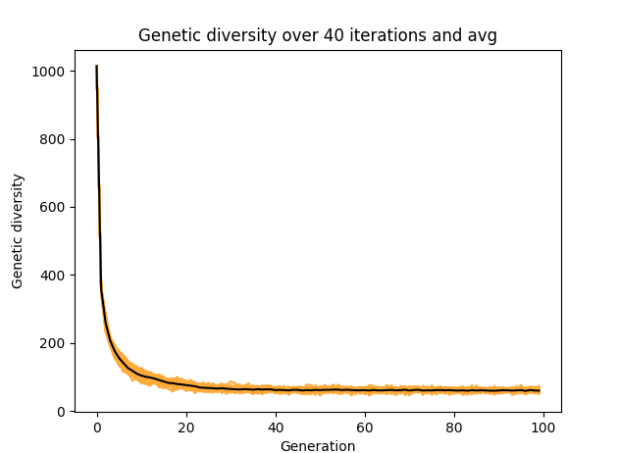
MUTACIÓN DE GENES
Usando selección de elite y ranking para la nueva y vieja generación (A, B =0.6)
16
GEN

Slide 27
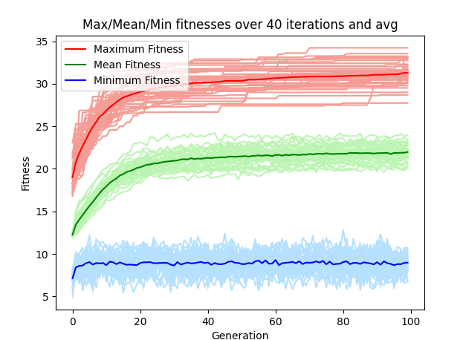
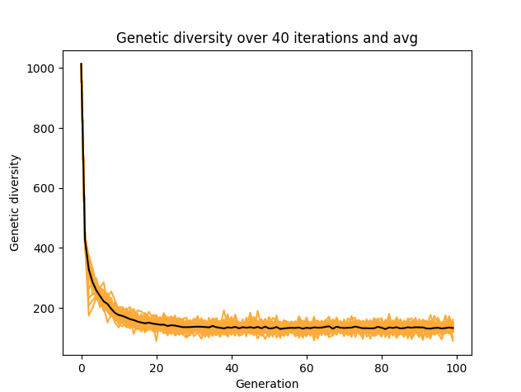
MUTACIÓN DE GENES
Usando selección de elite y ranking para la nueva y vieja generación (A, B =0.6)
17
MULTI LIMITED

Slide 28
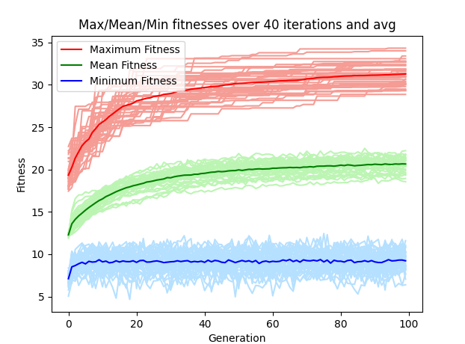
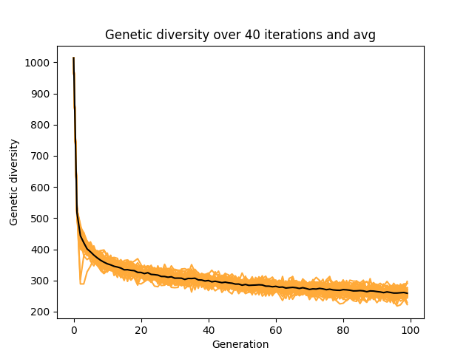
MUTACIÓN DE GENES
Usando selección de elite y ranking para la nueva y vieja generación (A, B =0.6)
18
MULTI UNIFORM

Slide 29
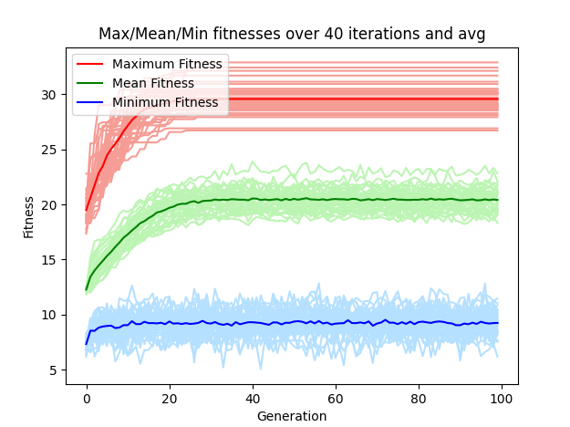
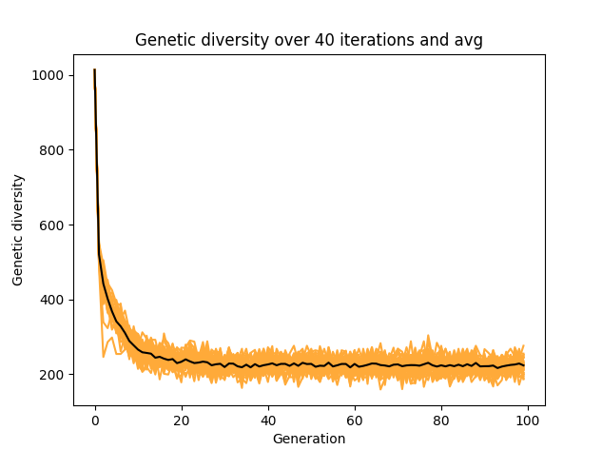
MUTACIÓN DE GENES
Usando selección de elite y ranking para la nueva y vieja generación (A, B =0.6)
19
FULL

Slide 30

CORTE

Slide 31
TIPOS DE CORTE
01
02
03
GENERACIÓN
ACEPTABLE
TIEMPO
Corta luego de cierto tiempo
Corta luego de ciertas generaciones
Corta cuando la media de la generacion actual es mayor o igual a un fitness aceptable

Slide 32
TIPOS DE CORTE
04
05
CONTEXTO
ESTRUCTURA
Corta cuando para las últimas generaciones, no hay cambios mayores a un cierto porcentaje
Corta cuando para las últimas generaciones, el fitness maximo no cambia

Slide 33

GRÁFICOS EN VIVO

Slide 34
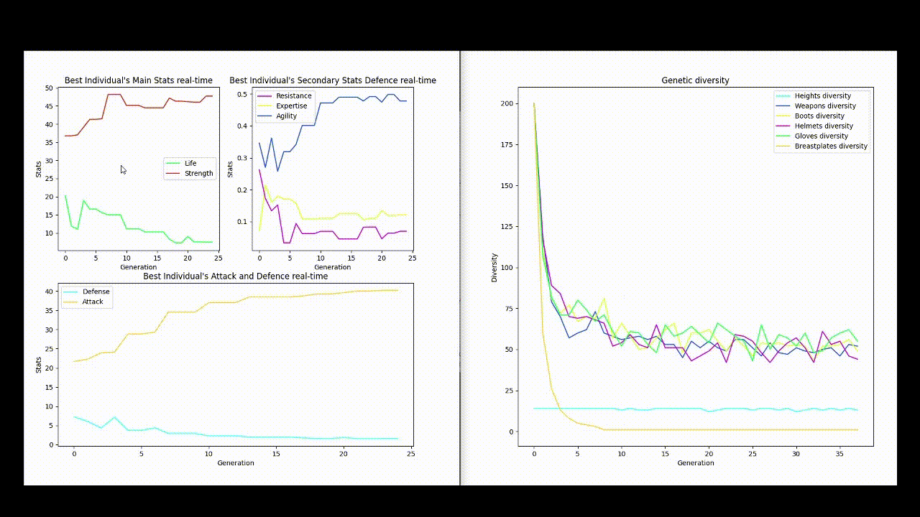
CLASE: INFILTRATE
Progresión de las estadísticas utilizando sólo elite
24

Slide 35
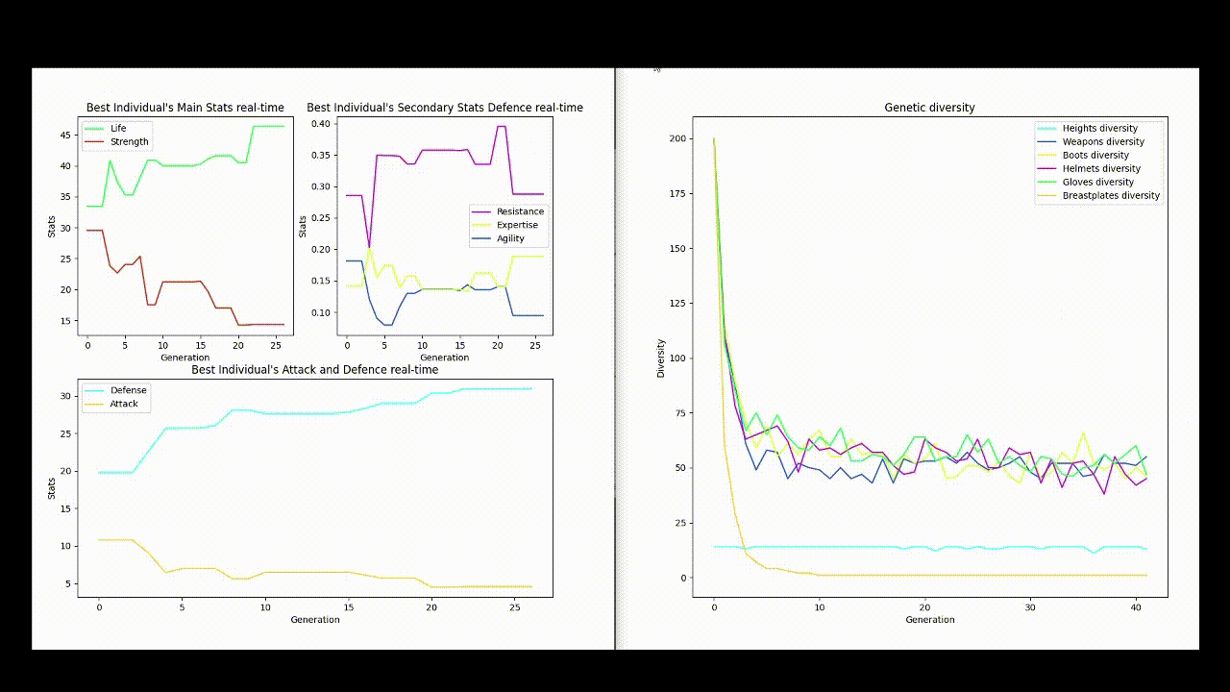
CLASE: WARRIOR
Progresión de las estadísticas utilizando sólo elite
25

Slide 36
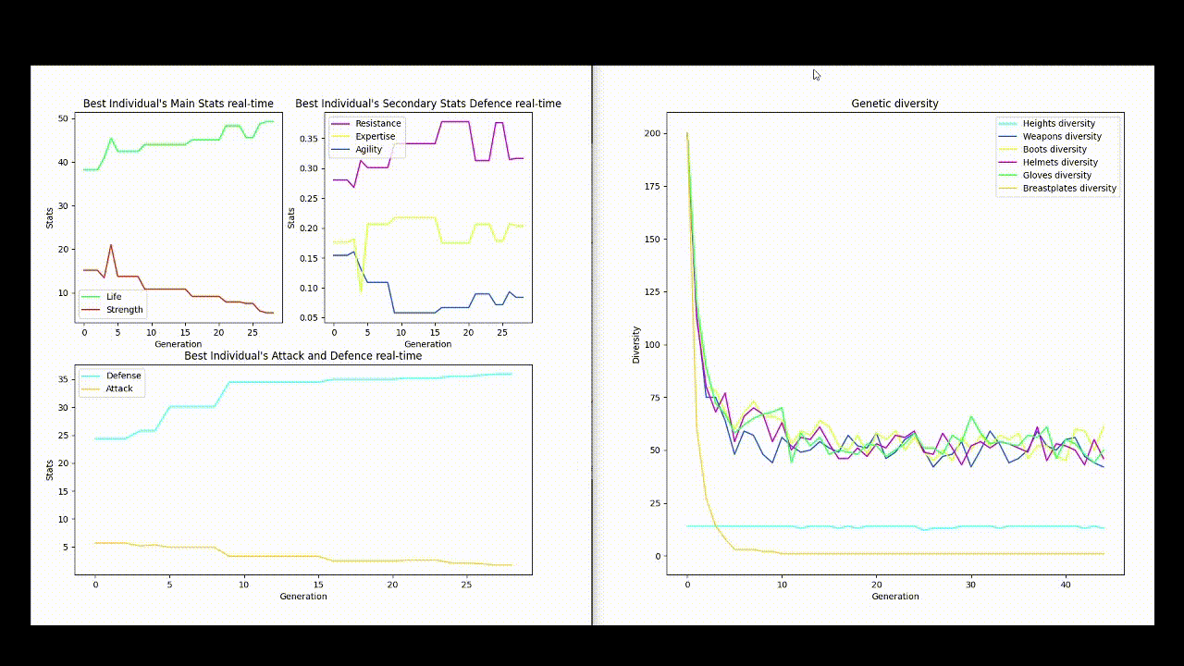
CLASE: DEFENDER
Progresión de las estadísticas utilizando sólo elite
26

Slide 37
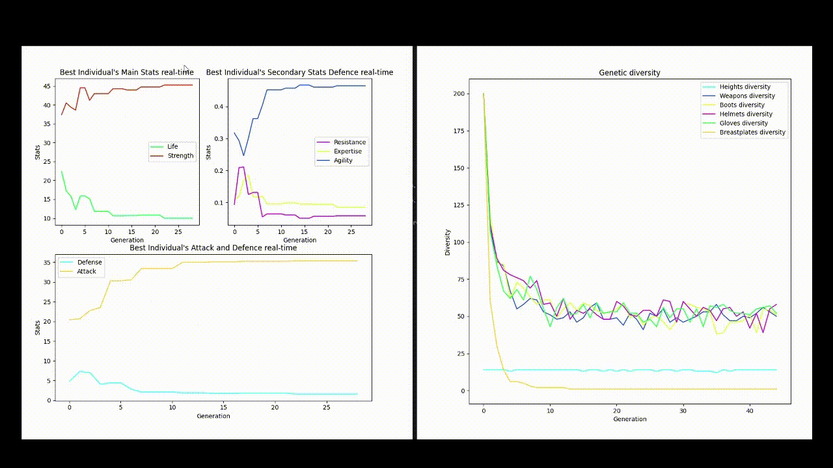
CLASE: ARCHER
Progresión de las estadísticas utilizando sólo elite
27

Slide 38
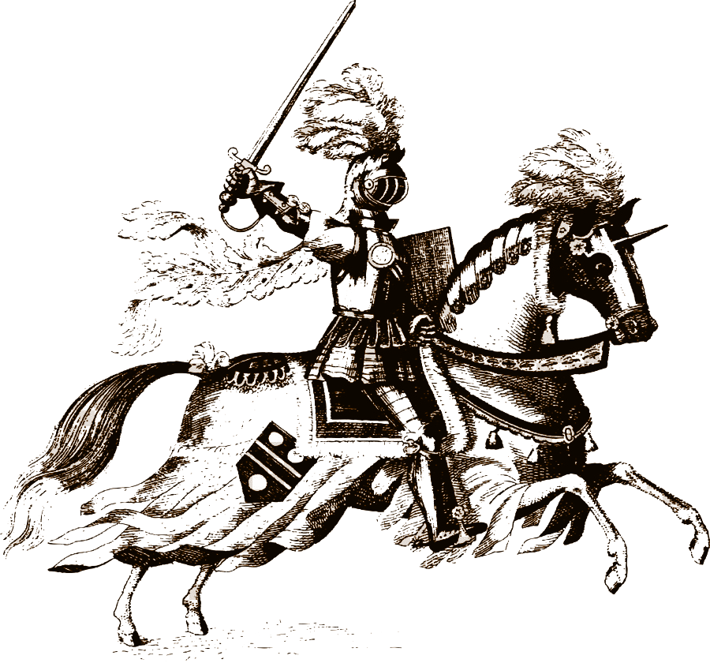
CONCLUSIONES

Slide 39

¿EXPLOTACIÓN O EXPLORACIÓN?
A través de los múltiples escenarios nos encontramos que explorar mucho llevaba a mucho mayor tiempo necesario para llegar a una mejor solución. Siguiendo algoritmos elitistas de selección llevaba a una maximización en menor tiempo.
El problema es que esta selección elitista llevaba muchas veces a un máximo local.

Slide 40
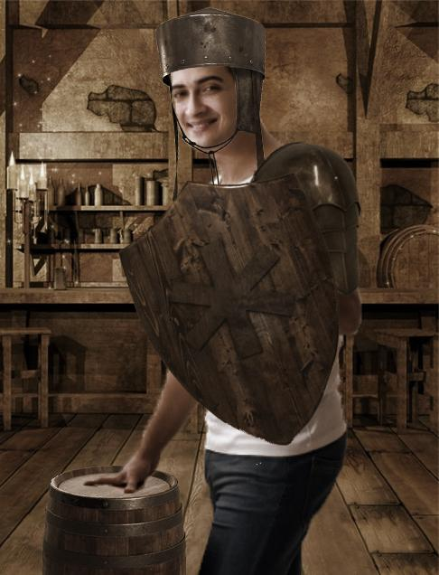
EL BALANCE
En muchas ocasiones, una buena forma de conseguir un buen balance entre exploración y explotación (además de establecer diferentes algoritmos de mutación) es utilizar una función de temperatura para el algoritmo de selección de Boltzmann que permita explorar mucho al comienzo y luego dar lugar a una buena explotación.

Slide 41
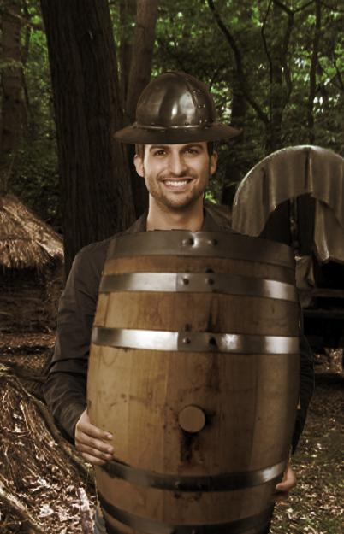
FILL-ALL VS FILL-PARENT
Ninguno de estas dos implementaciones es mejor que la otra. Ambas regulan el nivel de explotación que el algoritmo genético se encuentra aplicando.
Vimos que si usábamos selección de individuos elitista y fill-all, rápidamente el mínimo fitness de una población se acercaba al máximo.
Sin embargo, esto no anula el hecho de que en cada iteración, se siguiera explorando en cierta medida debido al algoritmo de mutación elegido.

Slide 42

TORNEOS PROBABILÍSTICOS DE PROBABILIDAD 0.5
En este caso en el cual la mitad de las veces se elige al mejor de entre dos individuos y la otra mitad al peor, pudimos observar que la mayor parte de las generaciones que procesamos no cambiaban significativamente respecto de las generaciones anteriores porque en definitiva no seguía ningún criterio que le permita llevar a una mejor aptitud. En definitiva, no distinguía si entre dos individuos, uno era más apto que el otro.
De aquí la importancia de que para mejorar la aptitud promedio de los individuos a través de las generaciones se necesite algún criterio que permita elegir a los más aptos de ellos.

Slide 43

¡ GRACIAS TOTALES !
Baiges Matias 59076
mbaiges@itba.edu.ar
Bilevich Andres 59108
abilevich@itba.edu.ar
Margossian Gabriel 59130
gmargossian@itba.edu.ar

Slide 44

CONFIGURACIONES UTILIZADAS

Slide 45
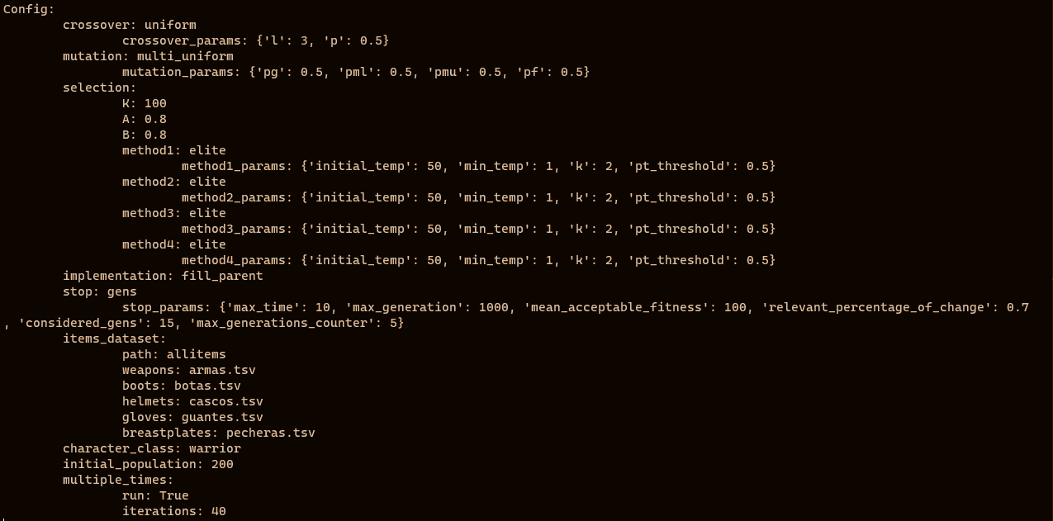
CONFIGURACIONES
01

Slide 46
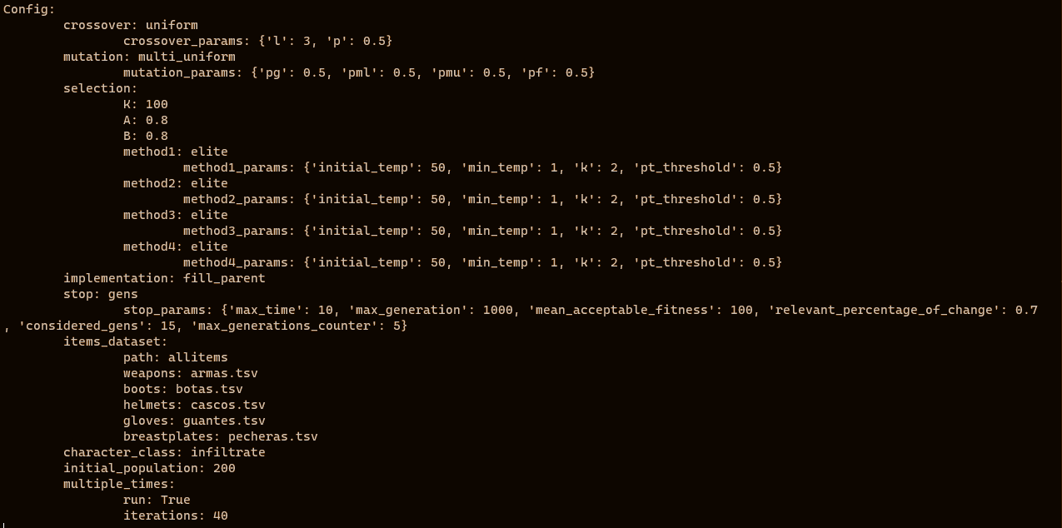
CONFIGURACIONES
02

Slide 47
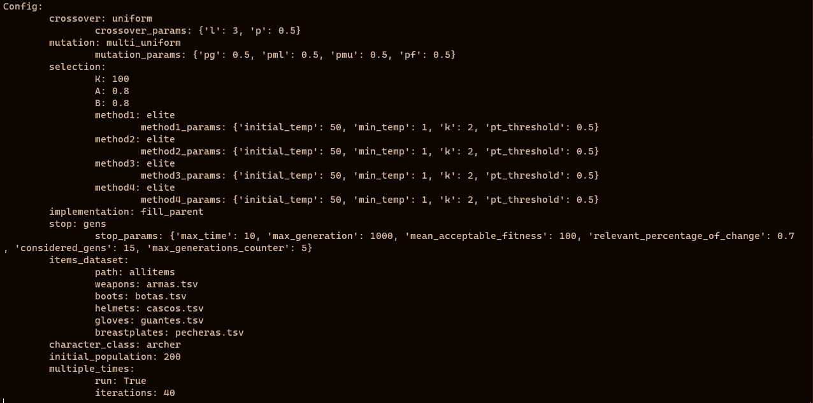
CONFIGURACIONES
03

Slide 48
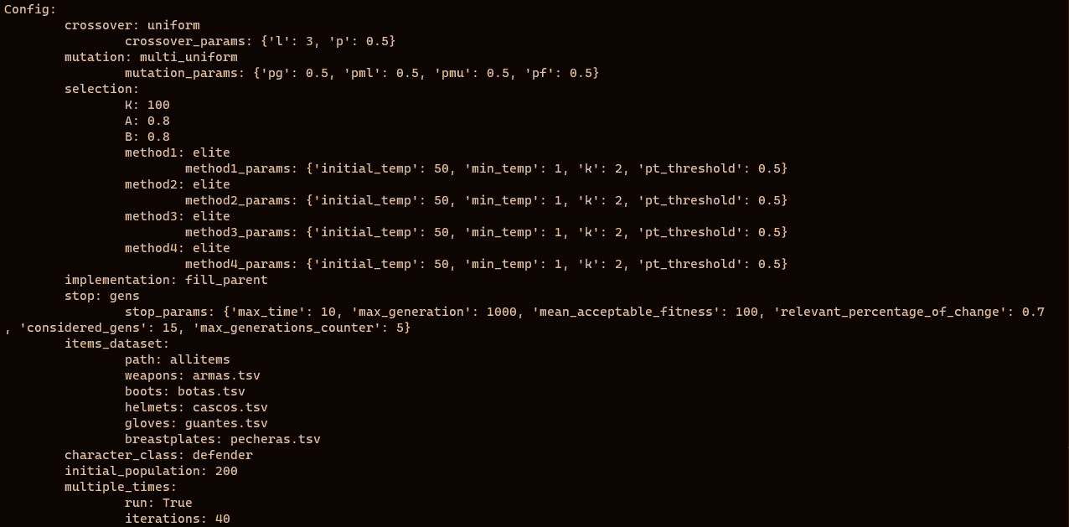
CONFIGURACIONES
04

Slide 49
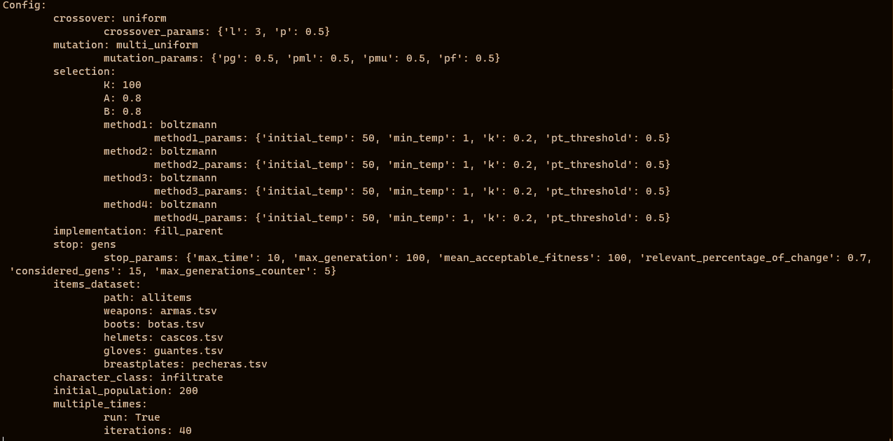
CONFIGURACIONES
05

Slide 50
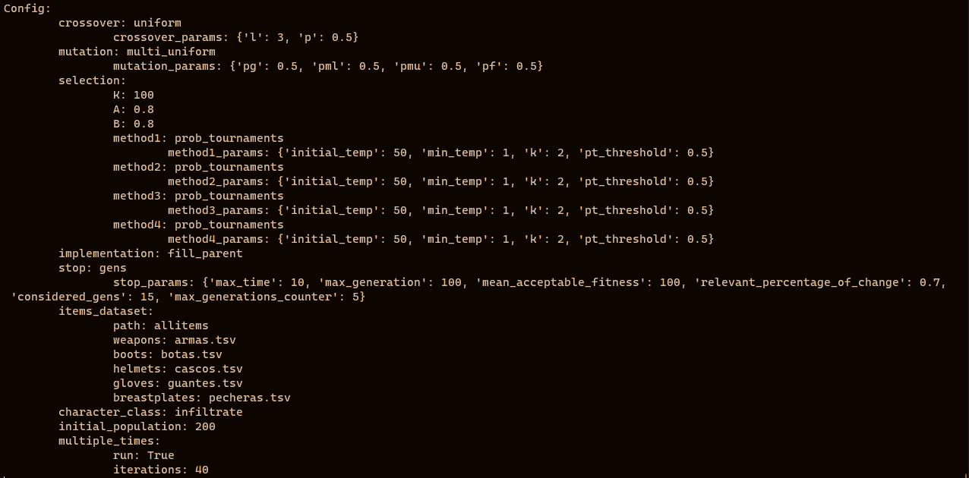
CONFIGURACIONES
06

Slide 51

CONFIGURACIONES
07

Slide 52
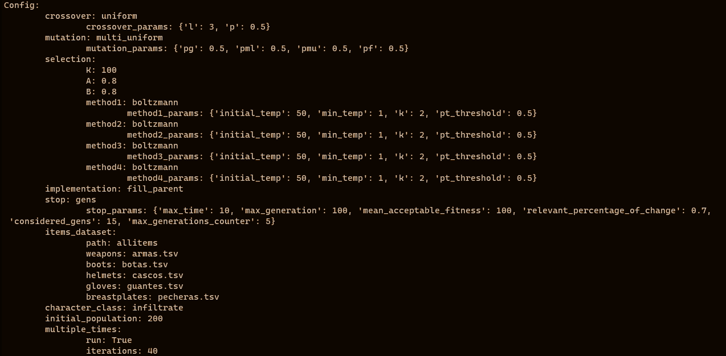
CONFIGURACIONES
08

Slide 53
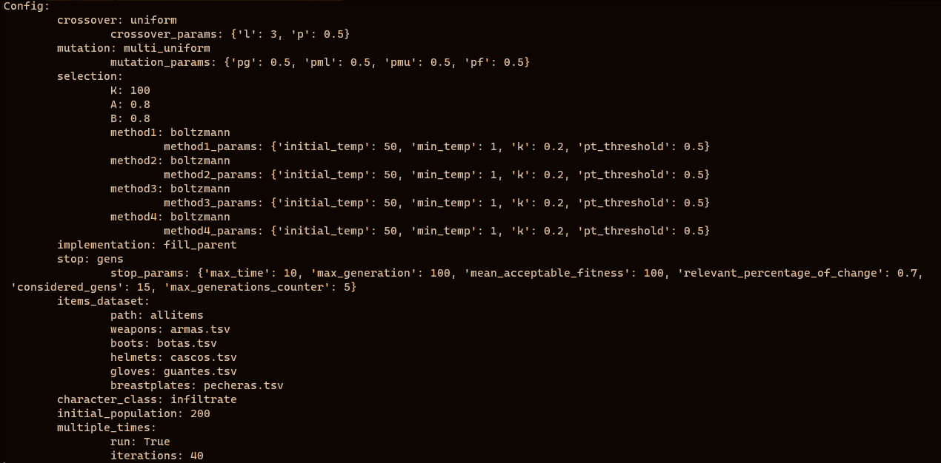
CONFIGURACIONES
09

Slide 54
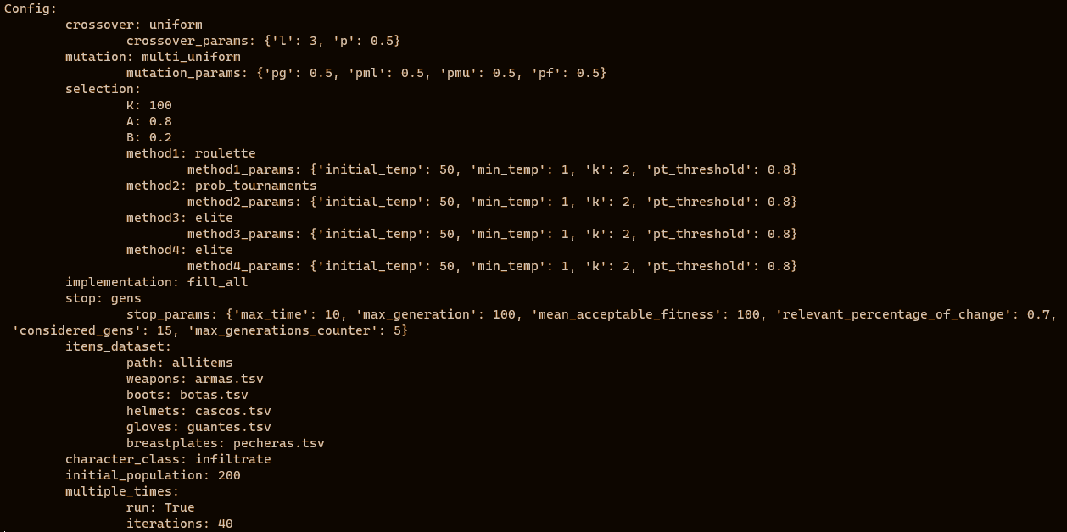
CONFIGURACIONES
10

Slide 55
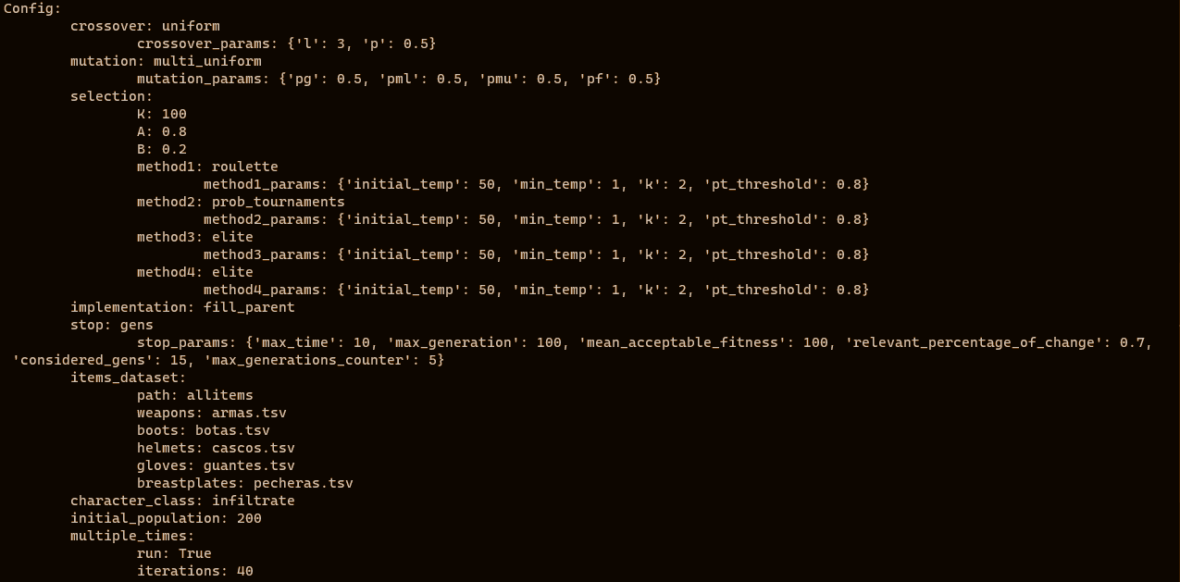
CONFIGURACIONES
11

Slide 56
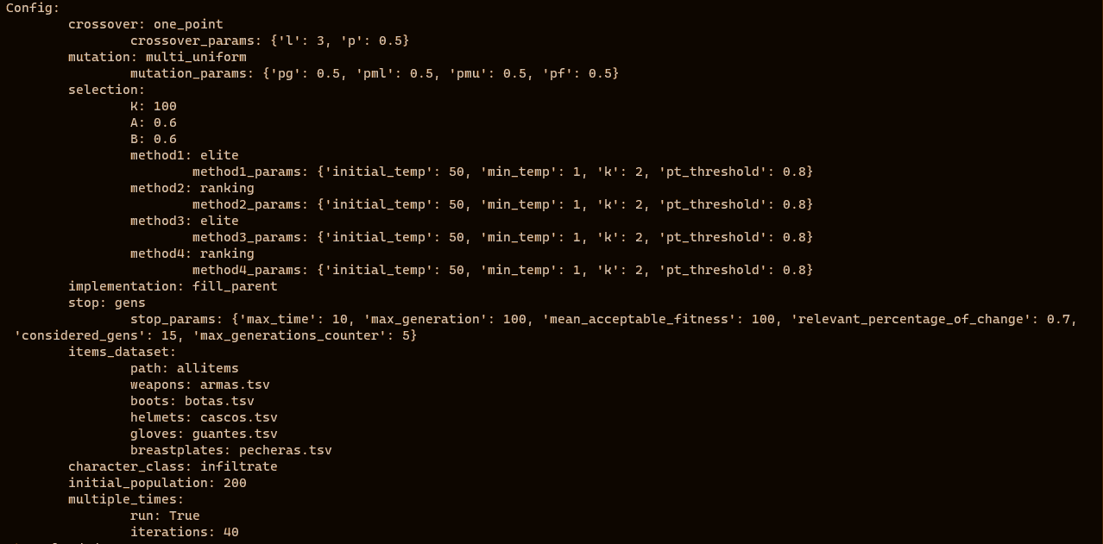
CONFIGURACIONES
12

Slide 57
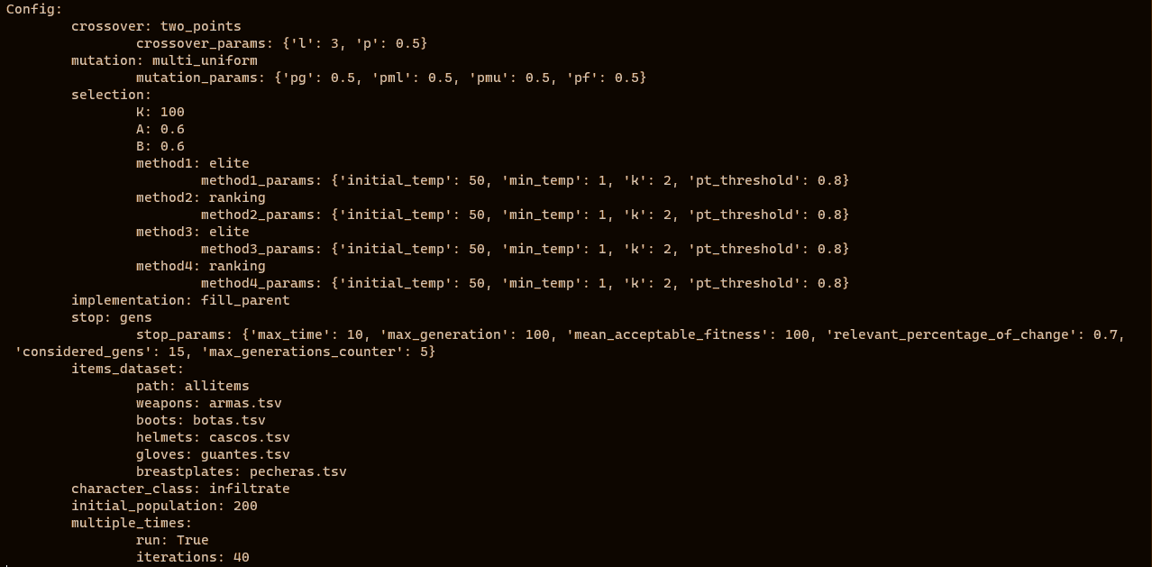
CONFIGURACIONES
13

Slide 58
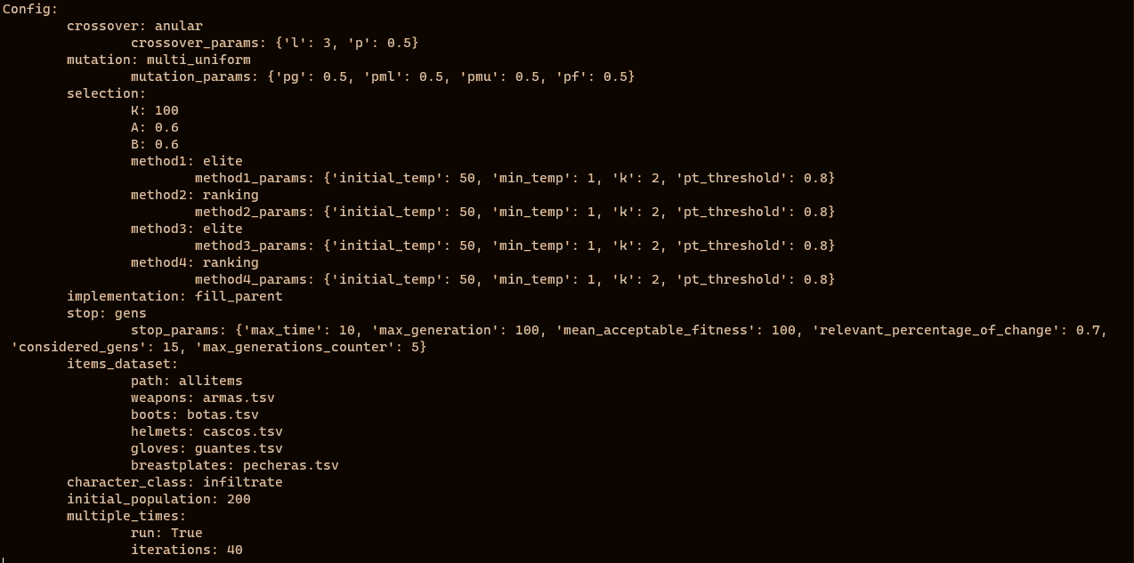
CONFIGURACIONES
14

Slide 59

CONFIGURACIONES
15

Slide 60

CONFIGURACIONES
16

Slide 61

CONFIGURACIONES
17

Slide 62

CONFIGURACIONES
18

Slide 63

CONFIGURACIONES
19

Slide 64

CONFIGURACIONES
20

Slide 65

CONFIGURACIONES
21

Slide 66

CONFIGURACIONES
22

Slide 67

CONFIGURACIONES
23

Slide 68

CONFIGURACIONES
24

Slide 69

CONFIGURACIONES
25

Slide 70

CONFIGURACIONES
26

Slide 71

CONFIGURACIONES
27

Slide 72


